Slide 1


NOVAS
INFORMAÇÕES
COVID-19

Slide 2


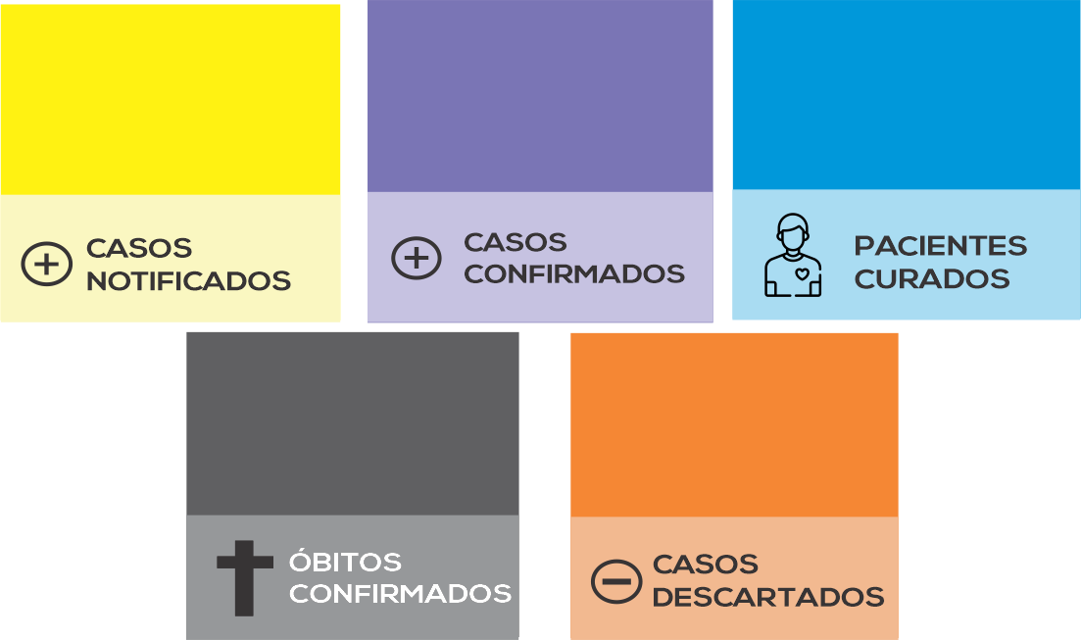
QUADRO COVID_LIVE
NOVAS INFORMAÇÕES
COVID-19
21.798
4.614
4.434
132
16.722
*Dados de 07/08/2020

Slide 3
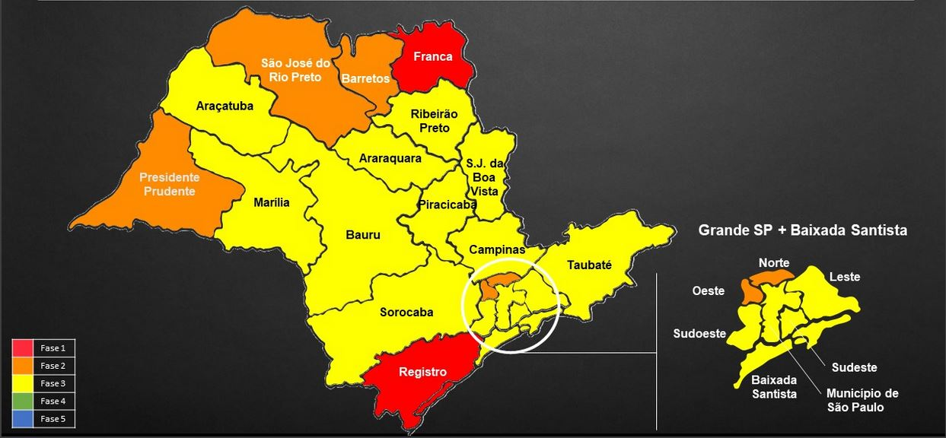
NOVAS INFORMAÇÕES
COVID-19

Slide 4
NOVAS INFORMAÇÕES
COVID-19
Região de Campinas
Indaiatuba

Slide 5
ATIVIDADES LIBERADAS
COM RESTRIÇÕES
08 de agosto – sábado
Portaria N°. 735, de 07 de agosto de 2020

Slide 6






NOVAS INFORMAÇÕES
COVID-19
Salão de Beleza, Barbearia e Estética
CAPACIDADE LIMITADA: 40%
FUNCIONAMENTO REDUZIDO: Período de 6 horas ininterruptas ou não
Horário: 6h às 21h
USO OBRIGATÓRIO EM TODOS
OS AMBIENTES
ADOÇÃO DE PROTOCOLOS GERAL E
ESPECÍFICOS PARA O SETOR

Slide 7

NOVAS INFORMAÇÕES
COVID-19
Clubes Sociais e Esportivos
CAPACIDADE LIMITADA: 40%
FUNCIONAMENTO REDUZIDO: Período de 6 horas ininterruptas ou não
Horário: 6h às 21h
USO OBRIGATÓRIO EM TODOS
OS AMBIENTES
ADOÇÃO DE PROTOCOLOS GERAL E
ESPECÍFICOS PARA O SETOR

Slide 8

NOVAS INFORMAÇÕES
COVID-19
Consumo local (Bares / Restaurantes / Similares)
CAPACIDADE LIMITADA: 40%
FUNCIONAMENTO REDUZIDO: Período de 6 horas ininterruptas ou não
Horário: 6h às 17h
USO OBRIGATÓRIO EM TODOS
OS AMBIENTES
ADOÇÃO DE PROTOCOLOS GERAL E
ESPECÍFICOS PARA O SETOR

Slide 9

NOVAS INFORMAÇÕES
COVID-19
Academias e treinamento de clubes
CAPACIDADE LIMITADA: 30%
FUNCIONAMENTO REDUZIDO: Período de 6 horas ininterruptas ou não
Horário: 6h às 21h
USO OBRIGATÓRIO EM TODOS
OS AMBIENTES
ADOÇÃO DE PROCOLOS GERAL E
ESPECÍFICOS PARA O SETOR

Slide 10



NOVAS INFORMAÇÕES
COVID-19
RESUMO
Shopping, Galerias e 40% da capacidade / 6 horas / Praças de alimentação
Estabelecimentos congêneres (ao ar livre ou em áreas arejadas)
Consumo local 40% da capacidade / 6 horas / Ao ar livre ou em áreas
(Bares, restaurantes e similares) arejadas
Comércio / Serviços / Salão de 40% da capacidade / 6 horas
Beleza, Barbearia e Estética
Clubes Sociais e Esportivos 40% da capacidade / 6 horas
Esportes recreativos e competitivos 30% da capacidade / 6 horas / Agendamento prévio com hora
(Academia e treinamento de clubes) marcada / Permissão de aulas
práticas individuais /
Aulas práticas em
grupo suspensas

Slide 11
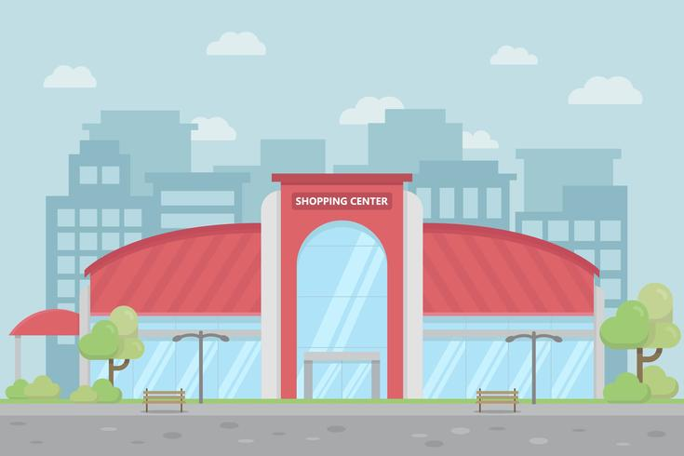
HORÁRIOS SHOPPING
NOVAS INFORMAÇÕES
COVID-19
Parque Mall - 10h às 16h
Shopping Jaraguá – 12h às 18h
Polo Shopping – 12h às 18h

Slide 12
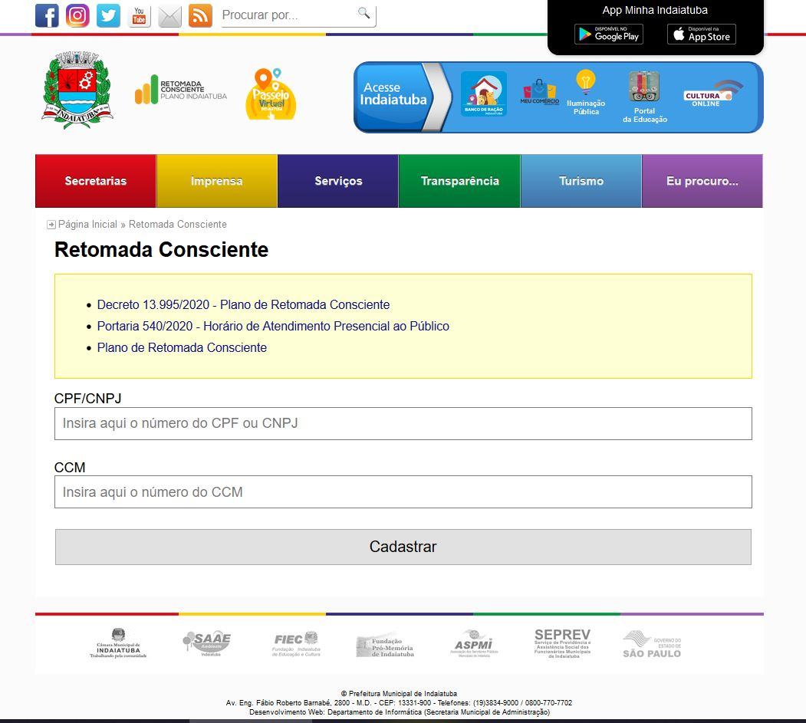
CADASTRO COMÉRCIO
Acesse:
www.indaiatuba.sp.gov.br
Clique em
Faça seu cadastro!

Slide 13
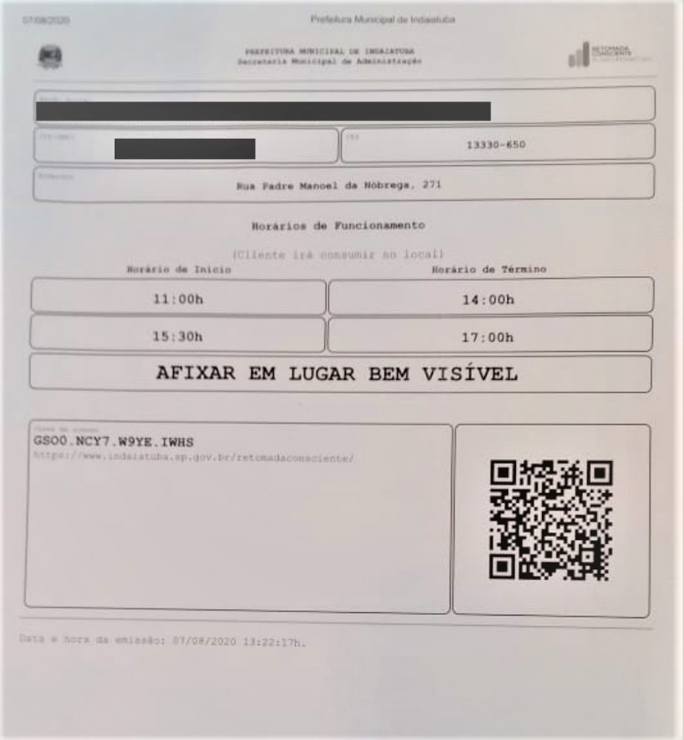

Slide 14
NOVAS INFORMAÇÕES
COVID-19

Slide 15


